Slide 1

LEVEL · 1
SCRATCH · LESSON 20
克隆光魔法
太阳神阿波罗大战野猪怪！光波vs绿光波！✨

Slide 2
🔄 温故知新
L1-19 我们学了什么？
📖 上次学了什么？（L1-19）
• 多重条件：多个如果并排写，各自独立检测
• 场景切换+联动：碰红绿灯→换背景→角色显隐
• 百科知识：红绿灯1858伦敦→红波长最长
• 碰到角色+显示隐藏(复习L1-11)
🔮 这次要学什么？（L1-2）
• 🆕 克隆+广播组合：空格→克隆+同时广播←核心新套路
• 🆕 蓄力动画：按下空格→反复切换造型→视觉反馈
• 🆕 双角色对战碰撞：光波碰野猪/绿光碰阿波罗
• ♻️ 移到角色+克隆删除(复习L1-15)
🏆 今天做一个全新的 Scratch 项目！

Slide 3

📖 故事导入
✨ 奥林匹斯山上…太阳神「阿波罗」驾着金色战车巡视天空
✨ 奥林匹斯山上…太阳神「阿波罗」驾着金色战车巡视天空
突然！一只黑暗野猪怪从森林里冲出来！
野猪怪张开大嘴，射出邪恶的绿光波——💚
阿波罗抬起手，金色的光魔法在掌心凝聚——✨
咻！咻！咻！光波在空中碰撞！
🎮 今天做一个「光魔法对决」！克隆+广播联手出击！
💭 🎮 今天做一个「光魔法对决」！克隆+广播联手出击！

Slide 4
🎯 功能分析
先看看克隆光魔法里有什么？
🦸 阿波罗（玩家）
🐗 野猪怪（敌人）
WASD四方向移动 按空格→蓄力动画→克隆+广播→发射 被绿光波击中→倒地→游戏结束
自动随机滑行移动 定时发射绿光波(向左) 被光魔法击中→倒地→胜利
💡 核心：克隆+广播组合+蓄力动画+双向碰撞

Slide 5
01
认识关
📦 克隆+广播 / 💪 蓄力动画 / ⚔️ 双向碰撞 / 🎯 移到+克隆删
📦 克隆+广播
全新组合套路
💪 蓄力动画
造型切换反馈
⚔️ 双向碰撞
双角色对战
🎯 移到+克隆删
复习升级
🔴 本节课核心知识，仔细看！

Slide 6
👀 看一看
按下空格后发生了什么？
📺 看老师演示！
观察流程： 1. 阿波罗按下空格 2. 一个光魔法克隆体从阿波罗位置出现 3. 克隆体开始向右移动！ 🆕 这是克隆+广播的组合技！ L1-11：克隆出现了，没有广播联动 L1-15：克隆出现，子弹自己移动 今天：克隆出现 + 广播触发移动 = 新套路！ 流程：空格→克隆[光魔法] + 广播[发射光魔法] → 光魔法克隆体→当接收→移动

Slide 7
🧪 试一试
克隆+广播组合
🧩 提示
🧪 你来试试！
阿波罗发射脚本： 克隆 [光魔法] 广播 [发射光魔法] 等待 (0.2) 秒
光魔法克隆体接收：
当作为克隆体启动时
[发射光魔法]
移到 [阿波罗]
显示
直到 <碰到边缘?>
(10)
删除本克隆体

Slide 8
📐 讲一讲
克隆+广播为什么能配合？
📐 原理分析
时序分析：
1. 克隆 [光魔法] → 立即创建克隆体
2. 克隆体自动执行「当作为克隆体启动时」→开始监听广播
3. 广播 [发射光魔法] → 消息发出
4. 克隆体的
」被触发→移动到阿波罗→发射！
为什么不是先广播再克隆？
先广播→克隆体还不存在→收不到消息→不会移动！
必须先克隆(创建角色)，再广播(通知角色行动)
🆚 L1-11：克隆→自动掉落，无广播控制
L1-20：克隆+广播，更多控制（方向、速度、时机）

Slide 9
✏️ 练一练
克隆+广播排序
✏️ 练习
排序题： A.广播「发射光魔法」 B.克隆光魔法 C.光克隆体移到阿波罗 D.光克隆体向右移动 正确顺序：____ → ____ → ____ → ____ 填空： 1. 克隆和广播顺序：先____再____ 2. 如果反过来会怎样？____ 3. 克隆体监听广播用：`____` 4. 和L1-11比，这次多了什么新能力？

Slide 10
👀 看一看
阿波罗发射前在干嘛？
📺 看老师演示！
观察： 1. 按下空格 → 阿波罗开始不停切换造型(普通↔战斗) 2. 造型快速交替 → 看起来像在「蓄力」！ 3. 松开空格 → 光魔法发出 → 阿波罗恢复普通造型 🆕 蓄力动画 = 视觉反馈 按下空格→看到角色在变化→知道「我在蓄力」 松开发射→角色恢复→知道「发射完了」 原理：按下空格反复执行「下一个造型」→两个造型间来回切换

Slide 11
🧪📐 蓄力动画
蓄力动画的实现
📐 两个造型：普通 + 蓄力
蓄力代码（按下空格时）：
等待 <按下 [空格]?>
直到 <不是 <按下 [空格]?>>
下一个造型
等待 (0.1) 秒
切换到造型 [太阳神_普通]
克隆 [光魔法]
广播 [发射光魔法]
原理：「下一个造型」在两个造型间来回切换→蓄力抖动效果
→控制切换速度→太快眼花，太慢没效果
松手后「切换到造型」→固定回普通造型

Slide 12
✏️ 练一练
蓄力动画选择
✏️ 练习
选择：
1. 蓄力时切换造型，松手后应该？(A.保持 B.切回普通 C.隐藏)
2. 控制切换速度的是什么？(A.等待时间 B.移动步数 C.克隆数量)
3. 判断「松手」用？(A.按下空格 B.不是按下空格 C.按下任意键)
纠错：小明忘了加
，造型闪太快。帮他加上
挑战：试试0.3秒、0.05秒，哪个效果最好？

Slide 13
👀 看一看
两个角色的碰撞结果一样吗？
💫 光魔法碰野猪怪
🟢 绿光波碰阿波罗
野猪怪切换造型(倒地) 停止移动 🎉 阿波罗赢了！
阿波罗切换造型(倒下) 停止移动 💀 阿波罗输了！ 🆕 双向碰撞检测升级！ L1-11：小鸡碰栅栏→消失(单向) L1-15：子弹碰敌机→双方反应(双向基础) 今天：双方子弹→双向独立(双向高级)

Slide 14
📐 讲一讲
双角色对战碰撞完整逻辑
📐 原理分析
阿波罗光魔法→检测野猪怪：
直到 <碰到边缘?>
(10)
如果 <碰到 [野猪怪]?>
广播 [野猪怪被击中]
删除本克隆体
野猪怪绿光波→检测阿波罗：
(-10)
如果 <碰到 [阿波罗]?>
广播 [阿波罗被击中]
删除本克隆体
被击中后处理：
野猪怪收到→切换倒地造型→停止脚本
阿波罗收到→切换倒下造型→停止脚本
直到 <碰到边缘?>

Slide 15
✏️ 练一练
碰撞判定流程
✏️ 练习
填空： 光魔法碰野猪→广播[____]→野猪收到→[____]+[____] 绿光波碰阿波罗→广播[____]→阿波罗收到→[____]+[____] 判断： 1. 光魔法碰野猪直接停止就行不用广播(✗) 2. 广播可以让多角色同时收到(✓) 3. 两个碰撞检测写在一个如果里(✗) 思考：阿波罗和野猪同时被击中谁赢？

Slide 16
♻️ 温故知新
再认「移到角色」和「克隆删除」
♻️ 移到角色（复习多课）
♻️ 克隆删除（复习L1-15）
移到 [角色] → 瞬移到指定角色位置 光魔法：移到 [阿波罗] 绿光波：移到 [野猪怪] 从角色位置出发的关键步骤！
删除本克隆体 → 彻底消失不占内存 光魔法飞到边缘→删除 光魔法碰到野猪→先广播再删除 🆕 今天升级：删除前先广播 让其他角色知道"I hit you!"

Slide 17
✅ 认识关总结
认识关四大本领，你掌握了吗？
📦 克隆+广播
新套路！ 先克隆后广播
💪 蓄力动画
按空格切换 造型视觉反馈
⚔️ 双向碰撞
双方都有子弹 双向独立判定
🎯 移到+克隆删
复习升级 删除前广播
🎯 接下来进入编程关，把这些本领拼起来！

Slide 18
02
编程关
分6步搭建克隆光魔法
Step1
阿波罗移动
WASD四方向
Step2
野猪怪移动
自动滑行+发射
Step3
阿波罗发射
蓄力+克隆+广播
Step4
光魔法移动
向右→删除
Step5
绿光波+碰撞
向左→击中广播
Step6
游戏结束判定
胜负处理

Slide 19
STEP 01
Step1：阿波罗移动——WASD四方向
🧩 完整代码
💡 要点说明
(-150) y:(0)
将旋转方式设为 [左右翻转]
🦸 站在左边(-150,0) 🎮 WASD四方向移动 📏 上下左右都要边界限制 🔄 左右翻转防倒立
→ y+5 如果 → y-5 如果 → x-5 如果 → x+5 边界限制：y±160, x 180~-200
如果

Slide 20
STEP 02
Step2：野猪怪——自动+定时发射
🧩 完整代码
💡 要点说明
# 移动脚本：
在 (1) 秒内
(150) y:(0)
🐗 站在右边(150,0)
🎯
随机位置
🔄 随机间隔2~4秒发射
😈 自动移动+攻击→制造压力
随机x(50~200) y(-150~150)
等待 (0.5) 秒
# 发射脚本（另起一个）：
等待 (随机2~4) 秒
克隆 [绿光波]
广播 [发射绿光波]

Slide 21
STEP 03
Step3：阿波罗发射——蓄力+克隆+广播
🧩 完整代码
💡 要点说明
# 另起一个绿旗脚本
等待 <按下 [空格]?>
✨ 三位一体： 💪 蓄力(造型切换) 📦 克隆(生成光魔法) 📡 广播(通知移动) ❤️ 加生命判断：死了不能发射
直到 <不 <按下 [空格]?>>
下一个造型
等待 (0.1) 秒
切换到造型 [太阳神_普通]
如果 <(阿波罗生命) > (0)>
克隆 [光魔法]
广播 [发射光魔法]
等待 (0.3) 秒

Slide 22
STEP 04
Step4：光魔法——向右飞！
🧩 完整代码
💡 要点说明
隐藏（本体）
当作为克隆体启动时
[发射光魔法]
移到 [阿波罗]
显示
💫 从阿波罗位置出发 ➡ x+10 向右飞 🔀 用「或」条件 💥 碰野猪→广播击中再删除 🗑 碰边缘→直接删除
(10) ← 向右
如果 <碰到 [野猪怪]?>
广播 [野猪怪被击中]
删除本克隆体
直到 <碰野猪 或 边缘>

Slide 23
STEP 05
Step5：绿光波——向左飞+碰撞
🧩 完整代码
💡 要点说明
隐藏（本体）
当作为克隆体启动时
[发射绿光波]
移到 [野猪怪]
显示
🟢 从野猪怪位置出发 ⬅ x-10 向左飞 和光魔法镜像！ 对比： 光魔法→阿波罗→+10→野猪 绿光波→野猪→-10→阿波罗
(-10) ← 向左
如果 <碰到 [阿波罗]?>
广播 [阿波罗被击中]
删除本克隆体
直到 <碰阿波罗 或 边缘>

Slide 24
STEP 06
Step6：游戏结束判定
🧩 完整代码
💡 要点说明
# 野猪被击中：
🏁 精确停止自己 📡 广播胜负给舞台 🎤 舞台显示结果 💡 用停止角色的其他脚本 → 只停自己不影响对方 → 对方可能已经赢了
[野猪怪被击中]
切换造型 [野猪怪_倒地]
说 [嗷呜…] (1) 秒
停止 [该角色的其他脚本]
广播 [阿波罗赢了]
# 阿波罗被击中：
[阿波罗被击中]
切换造型 [阿波罗_倒下]
说 [啊！我输了…]
停止 [该角色的其他脚本]
广播 [野猪怪赢了]

Slide 25
🚑 Bug急救站
Bug急救站！常见问题
🐛 光魔法不出现 | 💊 检查克隆+广播顺序：先克隆再广播！
🐛 克隆体不动 | 💊 当接收要在「当作为克隆体启动时」里面
🐛 蓄力不切换造型 | 💊 检查造型名字？「下一个造型」在两个造型间切换？
🐛 光魔法方向反了 | 💊 光魔法x+10右，绿光波x-10左
🐛 被击中还能移动 | 💊 用「停止该角色的其他脚本」
🐛 克隆体不删除 | 💊 碰到判断后有没有加「删除本克隆体」？
🐛 野猪怪不自动发射 | 💊 发射脚本在独立绿旗脚本里吗？
🐛 克隆体太多卡顿 | 💊 每次发射加冷却
💡 遇到问题先检查这几条，90%的Bug都能解决！

Slide 26
🌟 扩展关
扩展关 —— 挑战升级！
🌟 一星挑战 加HP生命值 每人3条命 每次被击中-1 到0结束 加音效！
🌟🌟 二星挑战 双人模式 玩家1阿波罗 玩家2控制另一角色 技能冷却显示
🌟🌟🌟 三星挑战 多种技能 快速光波/大光球/护盾 Boss多条命 粒子特效
💡 完成越多星星，你离Scratch大神越近！加油！🎖

Slide 27
📚 课堂总结
新概念和积木
🧠 新概念
🧩 新积木
📦 克隆+广播组合：先克隆后广播，克隆体接收消息移动←新套路 💪 蓄力动画：按空格反复切换造型→视觉反馈→松手发射 ⚔️ 双向碰撞：双方子弹，双向独立判定 🎯 移到角色+克隆删除：复习升级→删除前广播
克隆 [ ] + 广播 [ ] 组合 (控制+事件) ← 新套路
当作为克隆体启动时 (控制/橙)
[消息] (事件/黄) 第4次
下一个造型 (外观/紫) ← 蓄力
移到 [角色] (运动/蓝) 复习
删除本克隆体 (控制/橙) 复习L1-15
停止 [该角色的其他脚本] (控制/橙) 复习L1-17
在 (1) 秒内
(运动/蓝) 复习
📝 5题小测验
1. 克隆和广播正确顺序？(A.先广播 B.先克隆 C.只克隆)
2. 蓄力动画用到的积木？(A.下一个造型 B.移到 C.隐藏)
3. 光魔法/绿光波方向？(A.都右 B.都左 C.右/左)
4. 克隆体收到广播用什么？(A.绿旗 B.
C.作为克隆体启动)
5. 和L1-11比，克隆最大新技能？

Slide 28
🎤 展示关
展示关 —— 向大家介绍你的作品！
📝 填空式介绍模板
• 我做了 ____（克隆光魔法对决游戏）
• 阿波罗用 ____ 键移动（WASD）
• 按 ____ 键发射光波，用到了 ____ + ____ + ____（空格/克隆/广播/造型切换）
• 野猪怪碰到 ____ 会 ____（光魔法/被击败）
• 阿波罗碰到 ____ 会 ____（绿光波/被击败）
• 和L1-11比，这次新学到了 ____（克隆+广播组合）
• 我觉得最难的部分是 ____
• 我最骄傲的部分是 ____（蓄力动画/双人对战）
• 下节课还想挑战 ____
🎤 勇敢地上台展示吧！你的作品最棒！

Slide 29
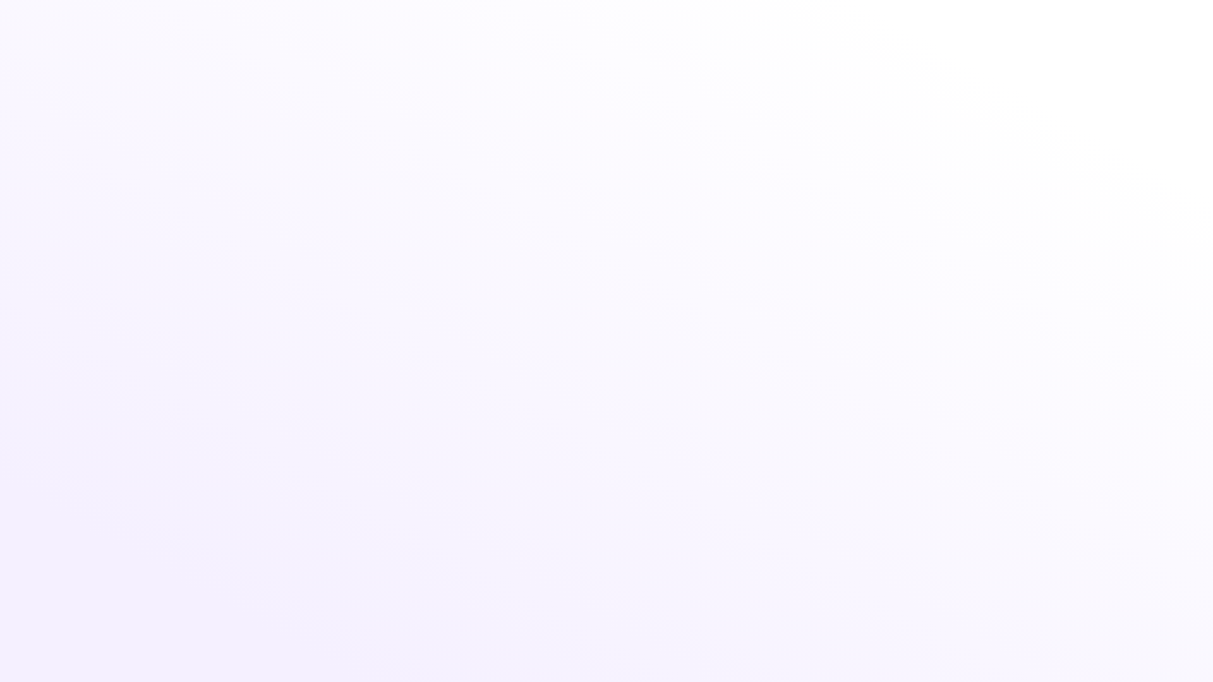
🎉 下课啦！
阿波罗战胜了野猪怪！光魔法闪耀奥林匹斯山～✨
下节课预告：🏆 恭喜完成L1系列全部课程！🎖
别忘了保存你的作品哦！💾

